Slide 1
Жүкті әйелдердегі артериялық гипертензия
РЦРЗ (Қазақстан Республикасы Денсаулық сақтау министрлігінің Денсаулық сақтауды дамытудың республикалық орталығы) Нұсқа: Клиникалық хаттамалар ҚР ДСМ - 2017 ж
Қазақстан Республикасы Денсаулық сақтау министрлігінің Медициналық қызмет көрсету сапасы жөніндегі бірлескен комиссиясы бекіткен
«27» желтоқсан 2017 ж ХАТТАМА № 36
Протокол пайдаланушылары: акушер-гинекологтар, терапевтер, кардиологтар, анестезиолог-реаниматологтар, жалпы тәжірибелік дәрігерлер.

Slide 2
РЦРЗ (Қазақстан Республикасы Денсаулық сақтау министрлігінің Денсаулық сақтауды дамытудың республикалық орталығы) Нұсқа: Клиникалық хаттамалар ҚР ДСМ - 2017 ж
Қазақстан Республикасы Денсаулық сақтау министрлігінің Медициналық қызмет көрсету сапасы жөніндегі бірлескен комиссиясы бекіткен
«27» желтоқсан 2017 ж ХАТТАМА № 36
Протокол пайдаланушылары: акушер-гинекологтар, терапевтер, кардиологтар, анестезиолог-реаниматологтар, жалпы тәжірибелік дәрігерлер.

Slide 3
Категории МКБ:
Белгілі протеинуриясыз жүктіліктен туындаған гипертензия (O13),
Жүктіліктен туындаған ісіну және гипертензиясыз протеинурия (O12),
Аналық гипертензия, анықталмаған (O16)
Протеинуриямен байланысты бұрыннан бар гипертензия (O11),
Жүктілік, босану және босану кезеңін қиындататын бұрыннан бар гипертония (O10)
Ауыр преэклампсия (O14.1),
Эклампсия (O15)

Slide 4
Жүктілік кезіндегі артериялық гипертензия – жүктілік кезіндегі систолалық қан қысымы > 140 мм рт.ст. және/немесе диастолалық қан қысымы > 90 мм сын. бағ.

Slide 5
Жіктелуі
Қан қысымының жоғарылау дәрежесіне қарай жіктелуі:
·
орташа - қан қысымы 140-159 / 90-109 мм Hg деңгейінде.
· ауыр – бір қолда бір-бірінен 15 минут аралықпен 2 рет өлшеу кезінде АҚҚ деңгейі ≥ 160 мм сын. бағ және/немесе ДҚ ≥ 110 мм сын. бағ.
· Тұрақты гипертензияны жүктілік ≥ 20 аптасында қан қысымын бақылау үшін 3 гипертензияға қарсы дәрі қабылдау қажеттілігі ретінде анықтау керек.

Slide 6
Клиникалық жіктелуі (ASOG, ISSHP, SOGC):
Созылмалы (бұрынғы) гипертония – жүктілікке дейін немесе жүктіліктің 20 аптасына дейін диагноз қойылған гипертония.
Гестациялық гипертензия – жүктілік кезінде бірінші рет қан қысымының көтерілуі, жүктіліктің 20 аптасынан кейін тіркеледі және протеинуриямен бірге жүрмейді;

Slide 7
Преэклампсия - жүктіліктің 20 аптасынан кейін пайда болатын жүктілікке тән синдром, гипертония және протеинурия (тәуліктік несепте 300 мг-нан астам ақуыз) болуымен анықталады. Преэклампсия белгілері және кем дегенде бір қосымша критерий болған кезде ауыр преэклампсия диагнозы қойылады;
Систолалық АҚ, 6 сағат ішінде екі рет өлшенген, ≥160 мм.сын.бағ;
Диастолалық АҚ, 6 сағат ішінде екі рет өлшенген, ≥110 мм.сын.бағ. немесе диастолалық АҚ, кем дегенде 1 рет өлшенген, ≥120 мм.сын.бағ.;
Жоғары протеинурия (5 г/24 сағ немесе ≥3+); бас ауруы, бұлыңғыр көру;
Төс сүйегінің астында немесе оң жақ қабырға астында ауырсыну;
Қандағы ферменттердің концентрациясының жоғарылауы (AСАТ, AЛАT, ЛДГ);
HELLP синдромы;
Олигурия (4 сағатта <100 мл немесе 24 сағатта <500 мл);
Өкпе ісінуі;
Ұрықтың жеткіліксіз өсуі;
Ауыр гипертензия белгілері болған кезде беттің, қолдың немесе аяқтың кенеттен ісінуі;
Плацентаның бөлінуі;
ДВС

Slide 8
Эклампсия - басқа себептермен түсіндіруге болмайтын құрысулар жағдайында қойылатын диагноз.
Созылмалы гипертензия фонындағы
преэклампсия – эклампсия
Басқа гипертониялық жағдайлар -
Ақ халат гипертензиясы медициналық жағдайда жоғарылаған қан қысымын білдіреді

Slide 9
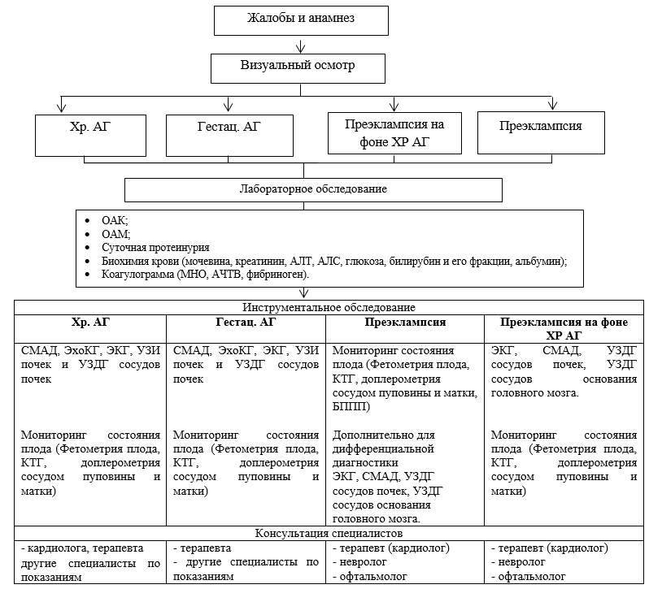

Slide 10
Анамнез және шағымдар
Созылмалы гипертензия
Жүктіліктен тыс гипертензия және/немесе Бірлескен жағдайлар болуы* ( Коморбидные состояния)
Бірлескен жағдайлар: жүрек-қан тамырлары қаупінің жоғарылауымен байланысты болғандықтан, жүктіліктен тыс қан қысымын қатаң бақылауды қажет ететін жағдайлар. Оларға мыналар жатады:
Созылмалы бүйрек ауруы (гломерулонефрит, рефлюкс пиелонефрит, поликистоз);
Бүйрек артериясының стенозы;
Бүйрек зақымдануы бар жүйелік аурулар (қант диабеті, жүйелі қызыл жегі);
Эндокриндік аурулар (фетохромоцитома, Иценко-Кушинг синдромы, Гиперальдестеронизм); аорта коарктациясы.

Slide 11
Гестациялық гипертензия
Тәуекел факторларының болуы (Факторы риска):
Жасы 40 және одан жоғары;
Бұрынғы жүктілікте гипертонияның болуы;
Көп жүктілік бұрыннан бар жүрек қантамырлар ауруы;
Бұрыннан бар бүйрек ауруы.

Slide 12
Преэклампсия/эклампсия
– Ауыр гипертензия + протеинурия.
– Кез-келген ауырлық дәрежелі гипертензия + протеинурия + келесі симптомдардың біреуі:
– бас ауру;
– көрудің нашарлауы;
– эпигастрий аймағының ауру сезімі және/немесе лоқсу, құсу;
– тырысуға дайындық;
– жайылған ісіктер;
– құрысу-тырысу;

Slide 13
Созылмалы гипертензия фонындағы
преэклампсия – эклампсия
Жүктіліктен тыс гипертензия және/немесе бірлескен жағдайлардың болуы*,
20 аптадан кейін көптеген мүшелер жеткіліксіздігі белгілерінің пайда болуы

Slide 14
Визуальді диагностика
жүктілік кезіндегі гипертензия систолалық қан қысымының ≥ 140 мм рт.ст. немесе диастолалық қан қысымы ≥ 90 мм.сын.бағ., екі рет, 15 минут аралықпен, отырған қалпында бір қолмен өлшенеді.
гипертония диагнозы медициналық мекемедегі қан қысымын өлшеуге негізделуі керек.
Солзылмалы гипертензия фонындағы ПЭ үшін АҚ 20 аптаға дейін оңай бақыланатын әйелдерге тән АГ прогрессиясы.

Slide 15
Преэклампсия
1. Гипертония жүктіліктің 20 аптасынан кейін пайда болады
2. Зәрдің басқа түзілген элементтерінің өзгеріссіз протеинурия – ПЭ
3. Тромбоциттердің 100 г/л-ден төмен төмендеуі, трансаминазалардың 2 еседен астам жоғарылауы
4. Олигогидрамниоз, преэклампсияға тән

Slide 16
Басқа гипертониялық жағдайлар
1. Гипертония жүктілікке дейін немесе басқада ілеспелі аурулар болуы
2. Гемоглобинурия: гемолитикалық анемия. Эритроциттер: бүйрек паренхимасының некрозы Эритроциттер және/немесе басқа да түзілген элементтер бүйрек жеткіліксіздігімен және тромбоцитопениялық пурпурамен, гемолитикалық зәр синдромымен бірге бүйректің басқа ауруларына тән. Бактериурия: зәр шығару жолдарының инфекциясы, симптомсыз бактериурия.
3. ↑ жедел майлы гепатозбен, ↑ гемолитикалық анемиямен, бауырдың басқа ауруларымен, генетикалық аурулармен.
4. Ұрықтың жағдайы – Көбінесе қанағаттанарлық

Slide 17
Медикаментозды емі
Негізгі дәрілік заттардың тізімі (пайдалану ықтималдығы 100%)
Альфа-адреномиметик:
Метилдопа Допегит
α, β-адреноблокатор:
Лабетолол*
Селективті β1- адреноблоктор (β-АБ):
Метопролол
Антагонисты кальция:
Нифедипин
Ацетилсалициловая кислота

Slide 18
Ауыр преэклампсия/эклампсияны емдеуге арналған дәрілік заттар
Вазодилатирующее средство:
Магния сульфат-ампула 25% - 20 мл
Ацетилсалициловая кислота
50, 75, 100 мг/тәу

Slide 19
Қосымша дәрілік заттардың тізімі (пайдалану ықтималдығы 100%-дан аз).
α, β адреноблокаторы:
Карведилол Пиндолол Пропранолол
β адреноблокатор:
Небиволол
Диуретики
· гидрохлортиазид;
· фуросемид;
· спиронолактон.

Slide 20
Селективный бета1-адреноблокатор
Бисопролол
Блокатор кальциевых каналов(класс IV):
Верапамил
Периферические вазодилататоры:
Нитроглицерин
Ингибиторы АПФ действия
Каптоприл; Эналаприл

Slide 21
ЭКЛАМПСИЯ ШҰҒЫЛ КӨМЕК
1. Әйелді зақым алудан қорғаңыз, бірақ оны белсенді түрде шектемеңіз. Асқазанның, құсудың және қанның аспирациялану қаупін азайту үшін әйелді сол жағына жатқызыңыз. Анестезиолог, анестезиолог, акушер-гинеколог, акушерка, медбике, лаборант шақырыңыз. Бұл ретте ауыз қуысын тазарты сорып алу қажет. Оттегін минутына 8-10 литр жылдамдықпен қосыңыз.
2. Перифериялық тамырды катетеризациялаңыз (№14-16G) және 25% - 20,0 мл магний сульфатының бастапқы дозасын 10-20 минут ішінде тамыр ішіне енгізіңіз. Жүйені 320 мл физиологиялық ерітіндідегі магний сульфатының техникалық дозасымен қосыңыз. ерітінді - 80 мл 25% магний сульфатының ерітіндісі, 11 тамшы/мин енгізу жылдамдығын ескере отырып, көктамыр ішіне енгізіледі. - қан қысымы мен жүрек соғу жиілігін мұқият бақылай отырып, 1 г құрғақ зат/сағ. Препаратты енгізу жылдамдығын қандағы магний деңгейін бақылау кезінде 2 г құрғақ затқа дейін арттыруға болады.

Slide 22
3. Эклампсияның қайталанатын ұстамасы кезінде 2 г магний сульфатының құрғақ затының (8 мл 25% ерітіндісі) жүктеме дозасын 3-5 минут ішінде баяу тамыр ішіне енгізіңіз.
4. Тұрақты гипертензия жағдайында антигипертензивті терапия жасаңыз.
5. Қуықты катетерлеу. Науқасты реанимация бөліміне жеткізу керек.
6. Экламптикалық күйде, кома, адекватты сана қалпына келмесе, механикалық желдетуге көшіру.
7. Науқас 2-3 сағат ішінде тұрақтанған кезде босану туралы сұрақ қойыңыз. Магний сульфатын тамыр ішіне үздіксіз енгізу ұзақтығы 12 - 24 сағат (сағатына 1-2 г).

Slide 23
Госпитализация
Жоспарлы госпитализацияға көрсеткіштер:
белгісіз шыққан гипертензияның дифференциалды диагностикасы үшін;
преэклампсияның жеңіл түрі (күндізгі стационарға жатқызу мүмкін).
Шұғыл госпитализацияға көрсеткіштер:
преэклампсияның клиникалық және/немесе зертханалық белгілері.
Гипертонияның ауыр түрі.

Slide 24
Назарларыңызға рахмет!

